Slide 1
全方位兒童中文AI對話
20260310討論

Slide 2
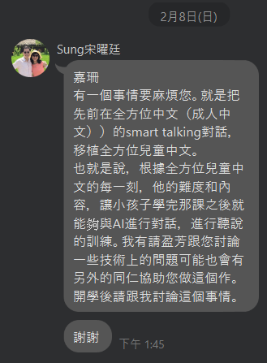
2026/02/08(日) 宋老師在群組指示進行 全方位兒童中文AI對話 開發
2026/02/25(三) 華語組會議上向宋老師 展示兩課目前指令測試 結果，宋老師指示今年 六月國語中心夏令營要 給學生試用並收集回饋

Slide 3
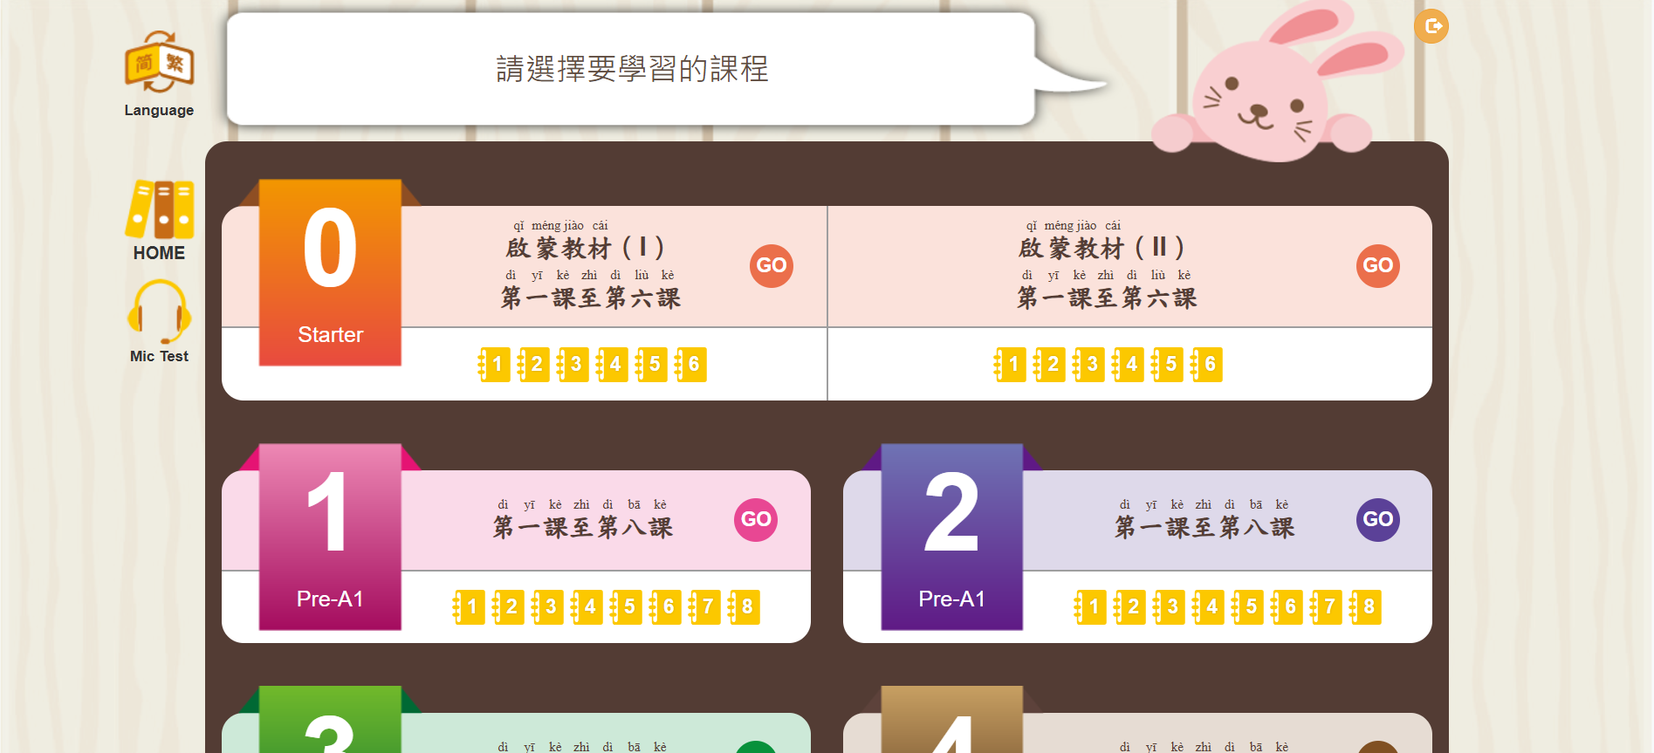
Notes:
https://kids.smartchinese.org/index.aspx

Slide 4
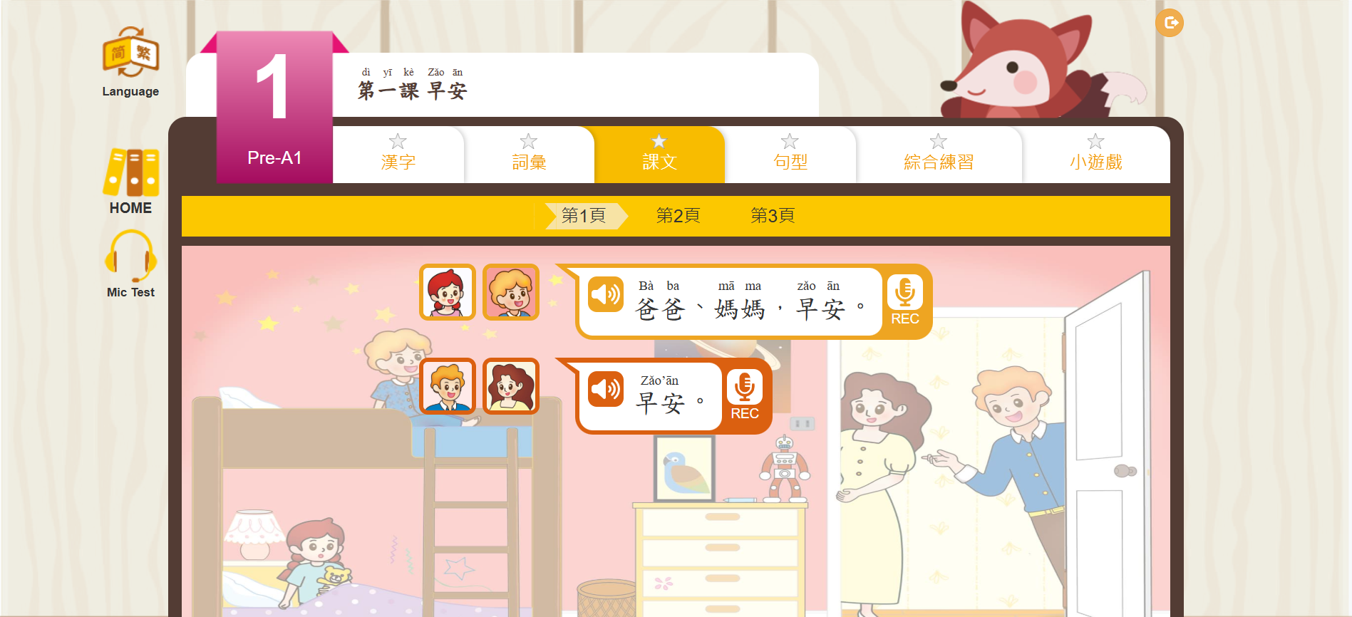
請在這邊加上
「AI對話」標籤

Slide 5
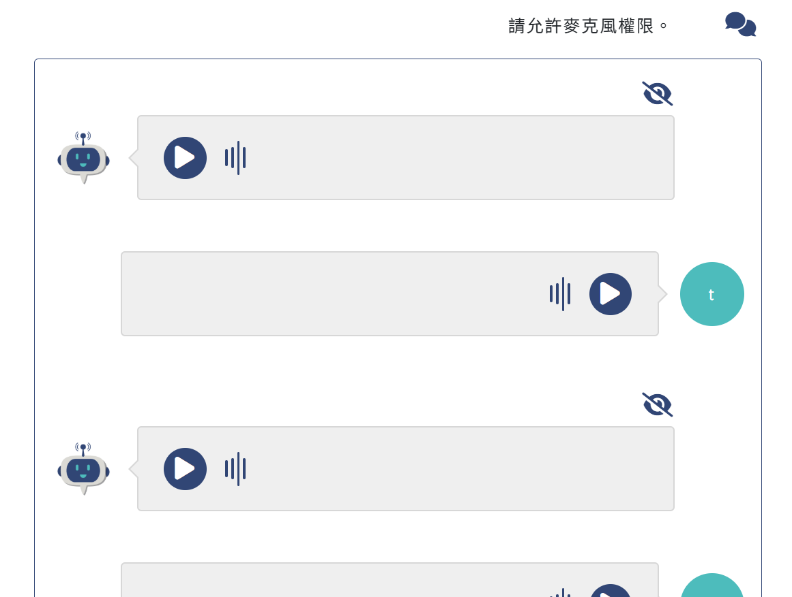
可能需要再設計一個機器人，明天會向宋老師請示

